Slide 1
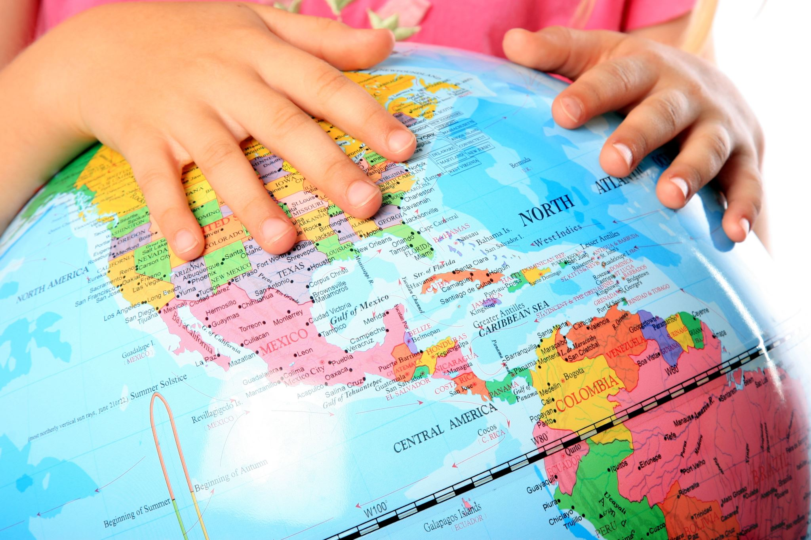
«Salviamo il mondo»
Attivita’interdisciplinare italiano/arte/musica/geografia
Classe IV F- Fra’ Siciliano
Doc. Pascale M.Rosaria
Doc. Romano Vincenzo

Slide 2
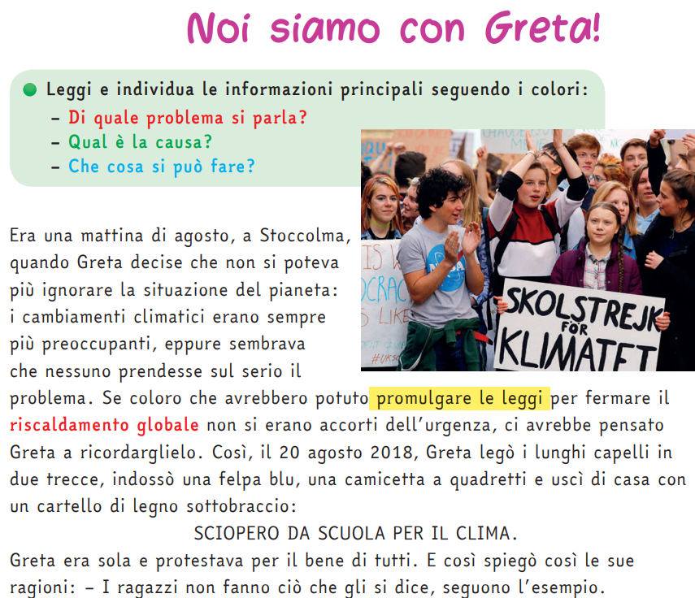


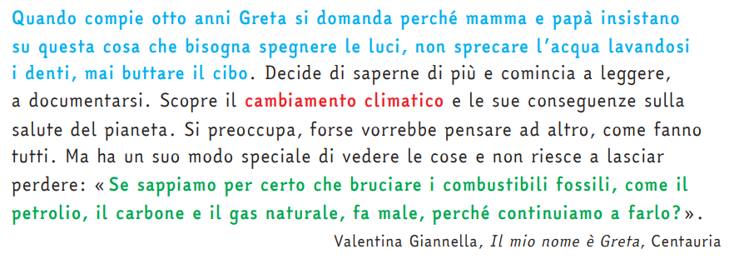
Leggi con attenzione il testo (puoi anche ascoltare l’audiolettura) e rispondi alle domande aiutandoti con i colori
AUDIOLETTURAO

Slide 3
Verbo
Modo indicativo
Tempi semplici Tempi composti
(un solo verbo) (due verbi)
Presente Passato prossimo
Imperfetto Trapassato prossimo
Passato remoto Trapassato remoto
Futuro semplice Futuro anteriore
Regole per coniugare: ordine e precisione!
Al centro del rigo scrivi il verbo che devi coniugare, aggiungi al rigo pulito «Modo indicativo» e tutti a sinistra, uno sotto l’altro, i tempi semplici.
Per ogni tempo le persone sono:
Io
tu
egli
noi
voi
essi
Dopo aver completato le domande, cerca sul vocabolario il verbo promulgare, scrivi la definizione e coniugalo ai tempi semplici del modo indicativo!
Ti ricordi quali sono i tempi semplici e come si coniuga il verbo?

Slide 4
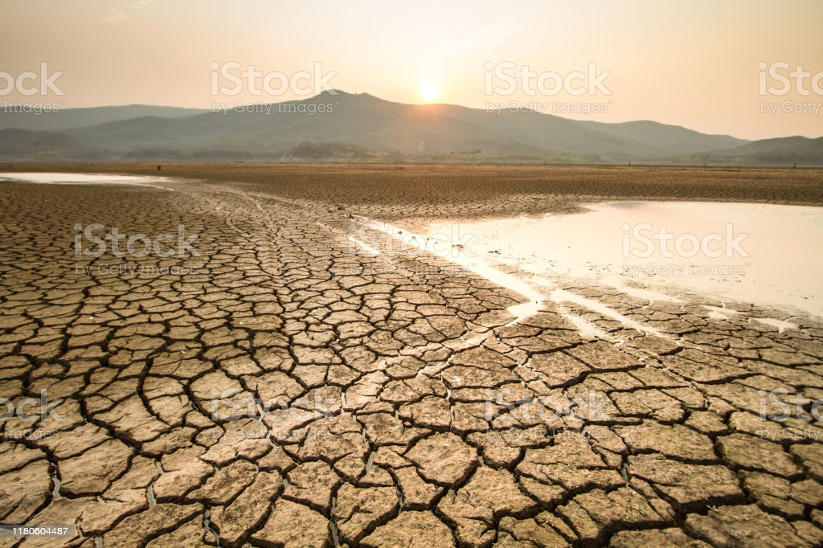
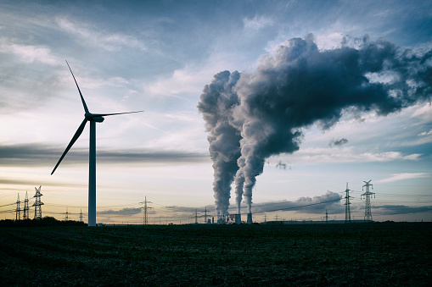
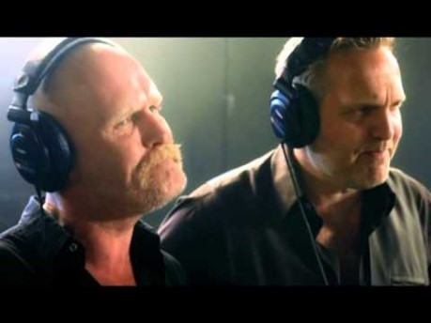
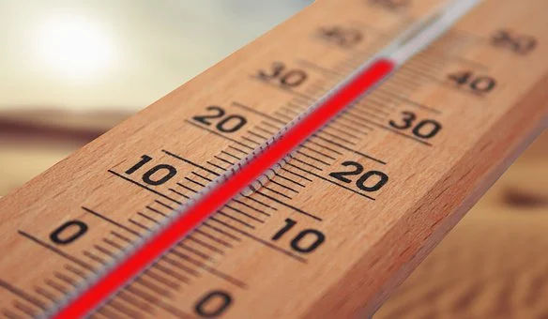
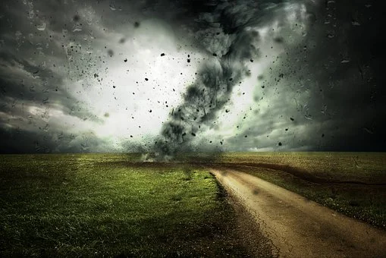

Slide 5
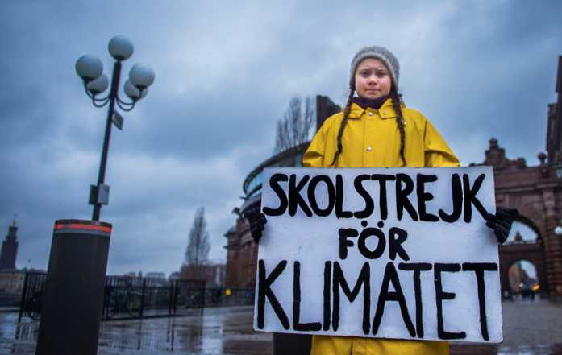
SING FOR THE CLIMATE TESTO
We need to wake up
We need to wise up
We need to open our eyes
And do it now now now
We need to build a better future
And we need to start right now
We’re on a planet
That has a problem
We’ve got to solve it, get involved
And do it now now now
We need to build a better future
And we need to start right now
Make it greener
Make it cleaner
Make it last, make it fast
and do it now now now
We need to build a better future
And we need to start right now
No point in waiting
Or hesitating
We must get wise, take no more lies
And do it now now now
We need to build a better future
And we need to start right now.
SING FOR THE CLIMATE TRADUZIONE
Dobbiamo svegliarci
Diventare più saggi
Dobbiamo aprire gli occhi
E dobbiamo farlo adesso adesso adesso
Dobbiamo costruire un futuro migliore
E dobbiamo iniziare proprio ora
Siamo su un pianeta
Che ha un problema
Dobbiamo risolverlo, essere coinvolti
E fallo ora ora adesso
Abbiamo bisogno di costruire un futuro migliore
E dobbiamo iniziare proprio ora
Rendere il mondo più verde
Rendere il mondo più pulito
Dobbiamo farlo durare, dobbiamo farlo velocemente
Ora adesso adesso
Dobbiamo costruire un futuro migliore
E dobbiamo iniziare proprio adesso
Non ha senso aspettare
O esitare
Dobbiamo diventare più saggi, basta con le bugie
E dobbiamo farlo adesso adesso adesso
Dobbiamo costruire un futuro migliore
E dobbiamo iniziare proprio ora.

Slide 6
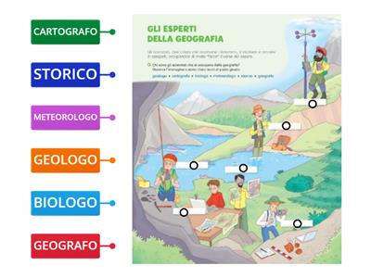
«Scopriamo la GEOGRAFIA»
Puoi trovare tutte le informazioni che ti ho dato alle pag. 2-3 del libro di GEOGRAFIA

